Slide 1
egegew
wdwd

Slide 2
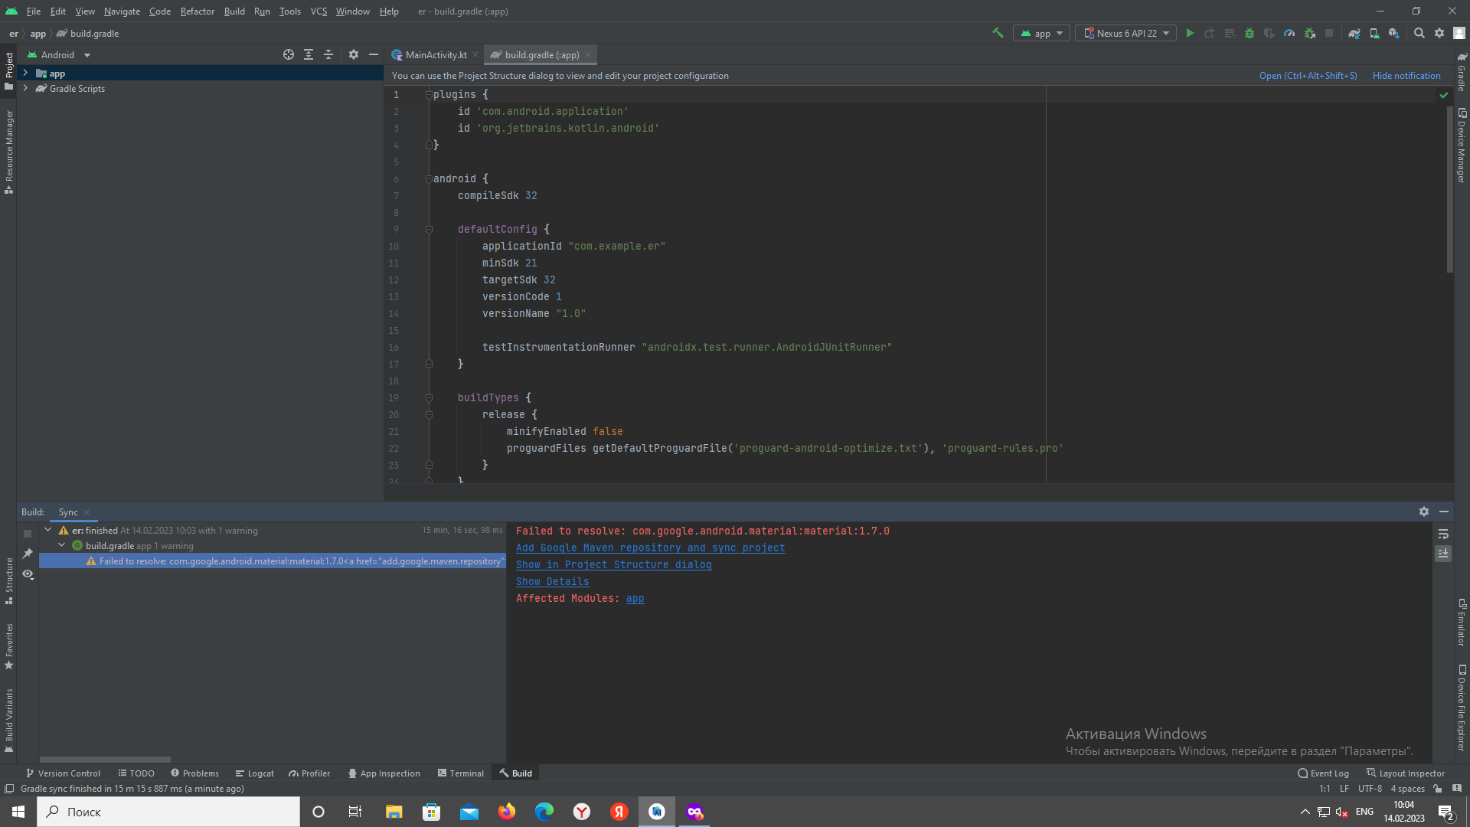
dgdg

